Slide 1
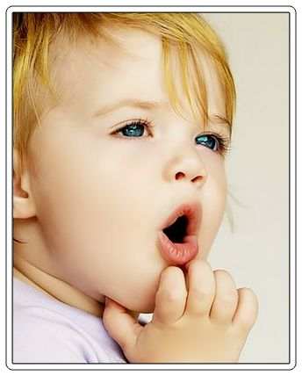
Загадки по валеологии для детей 5-7 лет
Дополнительный материал к разделу»экология» подготовлен воспитателем Винокуровой И.Г. ГБДОУ №91 Выборгского района Санкт-Петербурга

Slide 2
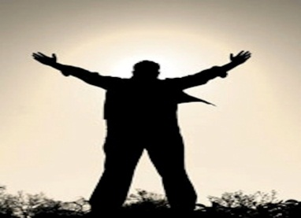
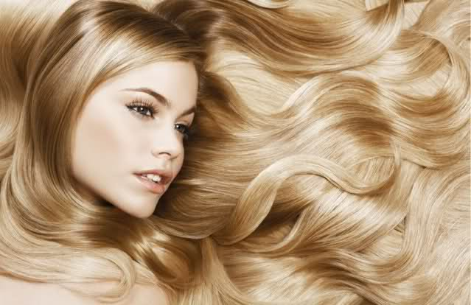
Не сеют, не сажают,
А сами вырастают?
На двух колах бочка,
На бочке - кочка,
А на кочке - лес?
День и ночь стучит в окно,
Словно бы заведено.
Будет плохо, если вдруг
Прекратится этот стук?

Slide 3
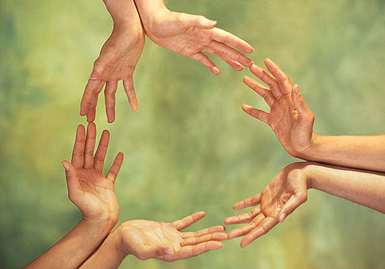
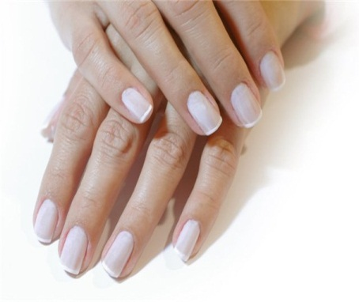
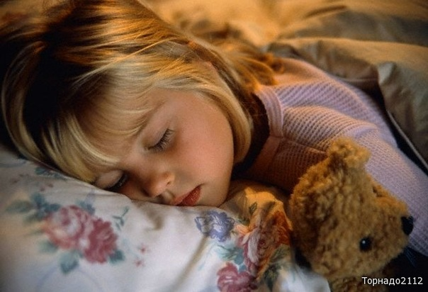
Мы на них стоим и пляшем,
Ну а если им прикажем-
Нас они, бегом несут,
Подскажи, как их зовут?
Две матери по пять сыновей имеют?
Есть у меня работники,
Во всём помочь охотники.
Живут не за стеной,
День и ночь со мной.
Целый десяток
Верных ребяток?
Что слаще мёда и сильнее льва?

Slide 4
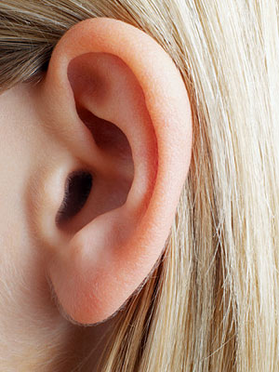
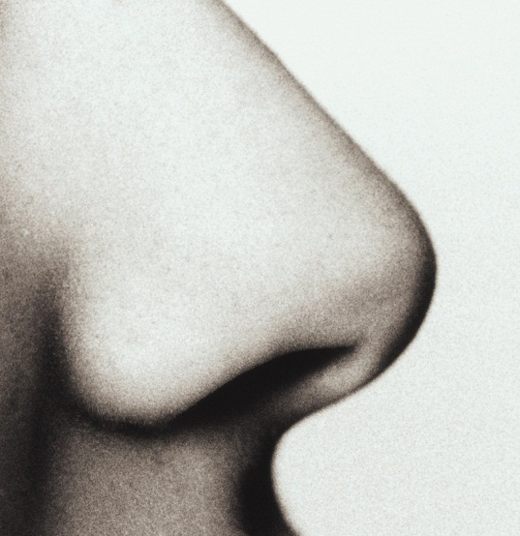
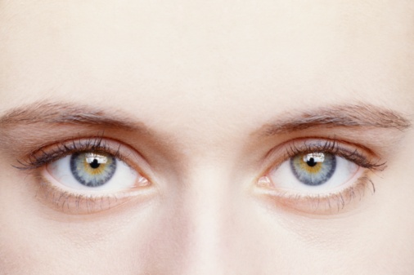
Кто всё слышит,
Да ничего не скажет?
Между двух светил
Посредине один?
В кружке-точка,
В точке-ночка,
Что ни встретит-
Всё заметит?

Slide 5
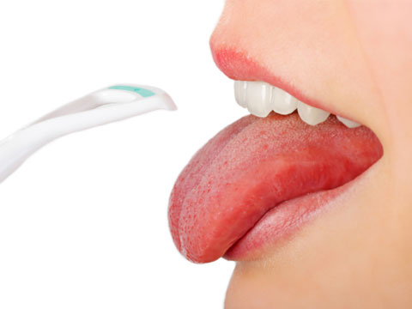
Если б не было его,
Не сказал бы ничего?
Белые силачи
Рубят калачи,
Красный говорун подкладывает?
Молодцы, ребята!!!

